Slide 1
计算智能
蚁群算法

Slide 2
蚁群算法基本原理
蚁群算法的应用
蚂蚁群体的觅食过程
蚁群算法的参数选择

Slide 3
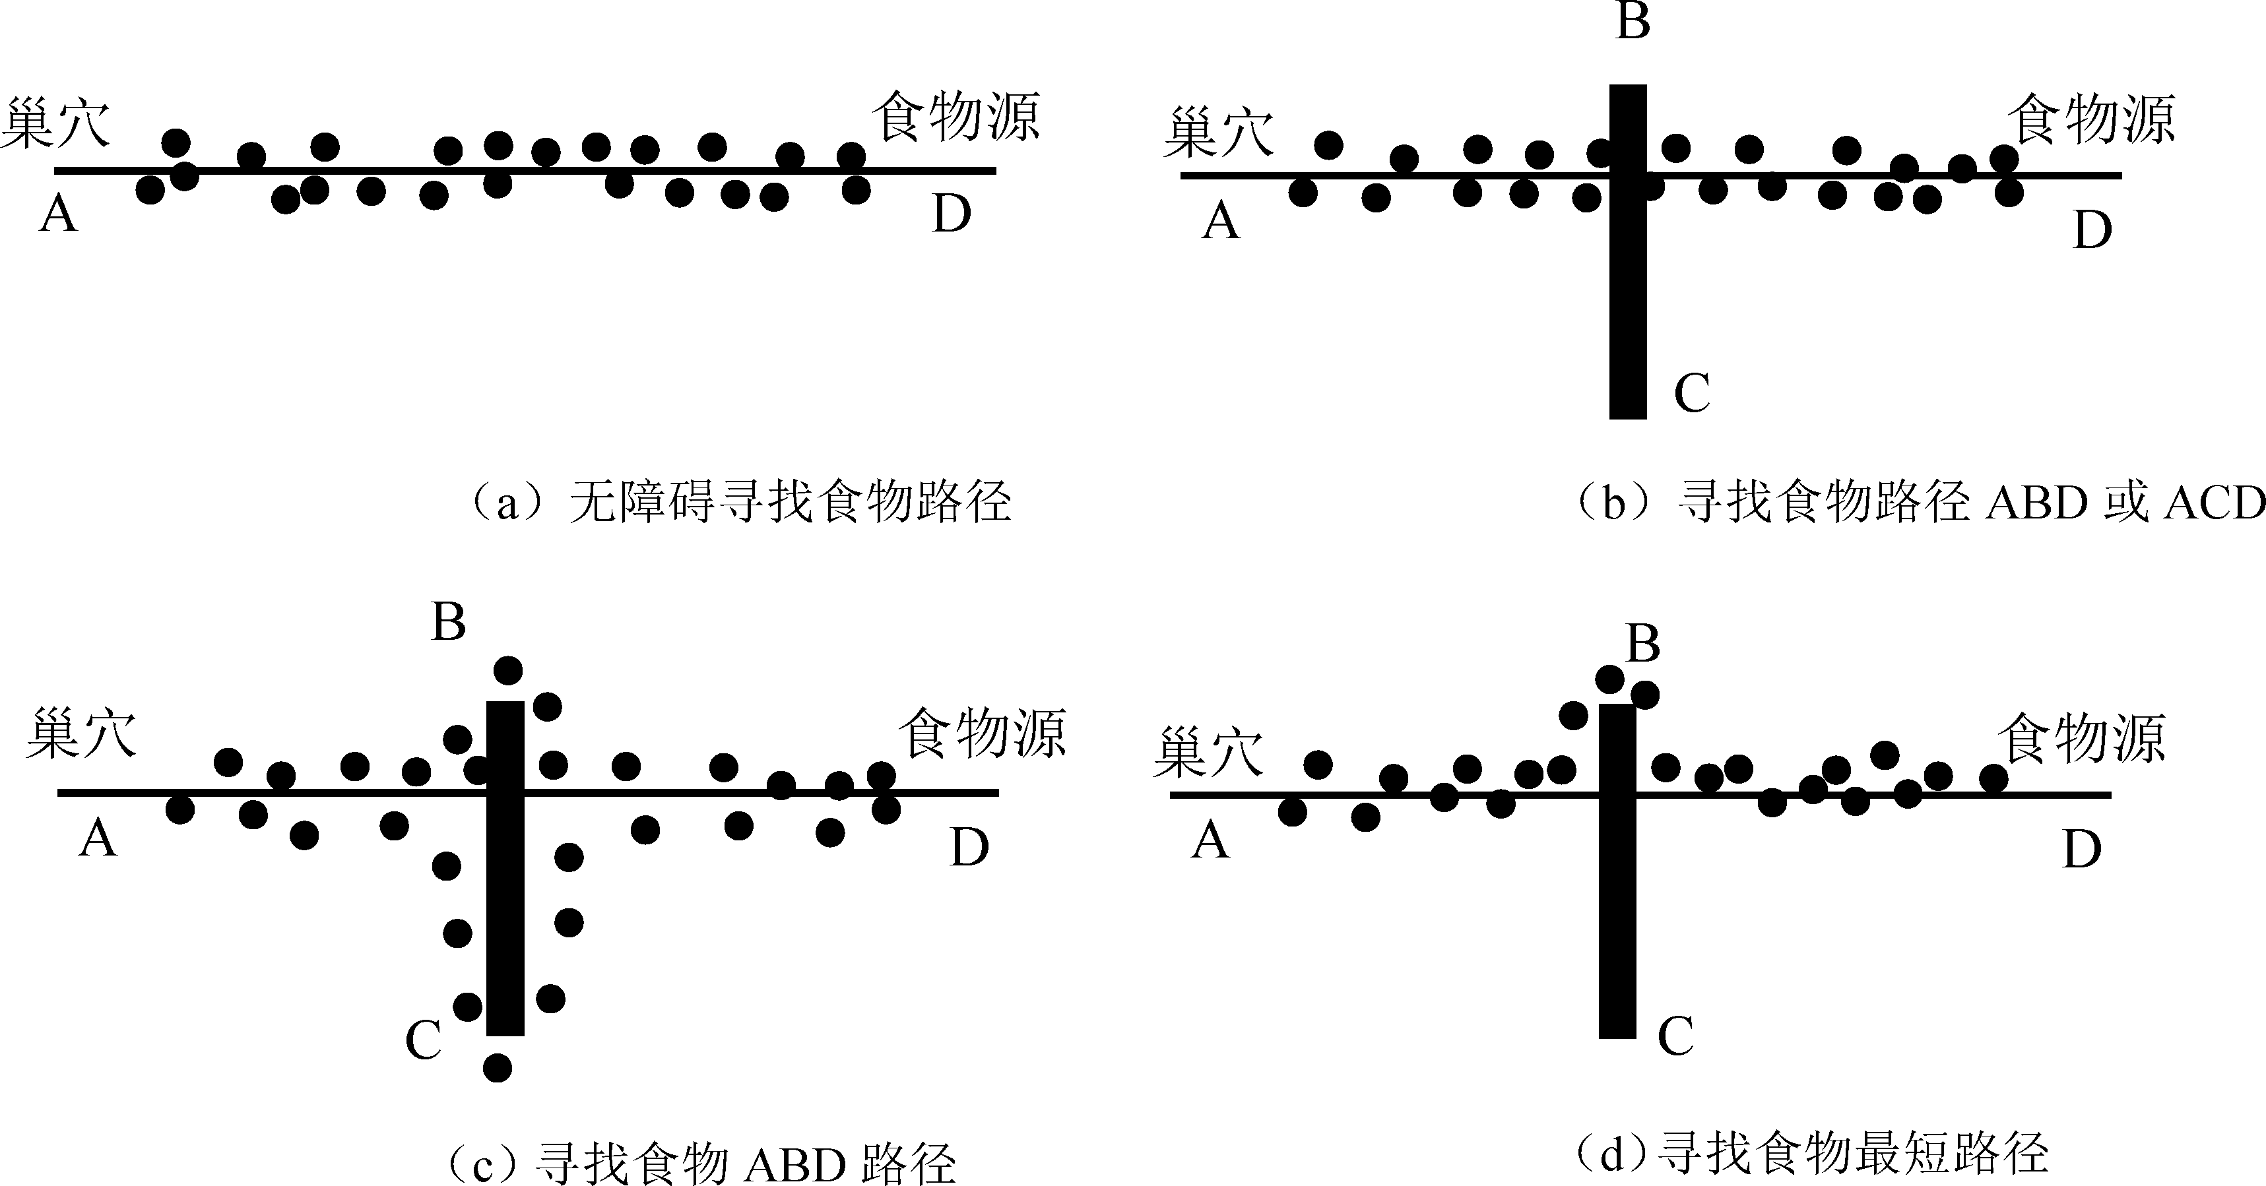

蚁群寻找食物过程
蚁群觅食过程
生物个体都有路径依赖倾向，路径依赖是为了当下的效率。
但生物种群为了适应变化的环境，必然要产生离群者，用来探索新的可能。
离群者带来了新的未来，新的可能性。

Slide 4
研究后发现：
蚂蚁会释放一种称为信息素的物质，实现相互通信
蚂蚁在寻找食物的过程中往往是随机选择路径的，但它们能感知当前地面上的信息素浓度，并倾向于往信息素浓度高的方向行进。
影响信息素浓度的因素：
时间：信息素会随时间逐渐挥发
蚂蚁数量：蚂蚁数量越多，信息素浓度越高
路径长度：短路径上蚂蚁的往返时间比较短，单位时间内经过该路径的蚂蚁多，所以信息素的浓度比长路径高。
随着时间的推移：
短路径上的信息素浓度逐渐增加（正反馈机制）
长路径上的信息素浓度逐渐减少（负反馈机制）
最终所有的蚂蚁都在最短路径上行进。

Slide 5
蚁群算法的基本原理
自然界蚂蚁觅食行为
蚁群优化算法
蚁群
对应关系
搜索空间的一组有效解
蚂蚁所走的一条路径
一个有效解
觅食空间
问题的搜索空间
找到的最短路径
问题的最优解
信息素
信息素浓度变量

Slide 6
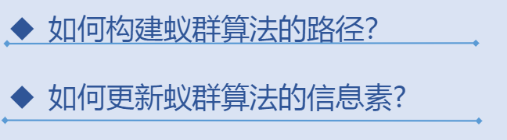
蚁群算法的基本原理——以TSP问题为例
每只人工蚂蚁独立、并行地搜索自己所走的路径，当它们碰到未走过的路口时，会随机选择一条路径前行，同时释放信息素。
当后续蚂蚁来到这个路口时，会以相对较大的概率选择信息素浓度大的路径(路径越短，信息素的浓度就越大)，并在“行走路线”上留下信息素，影响后来的蚂蚁，形成正反馈机制。
其他路径上的信息素随着时间增加的少，挥发的多，导致选择的蚂蚁越来越少，这是负反馈机制。
最终整个蚁群集中到最优解的路线上，即找到最优解。
【动画讲解蚁群优化算法的来源和原理！-哔哩哔哩】
https://b23.tv/OP866QG

Slide 7
如何构建路径？
构建路径时，蚂蚁k由当前城市i走到下一个城市j的决定因素有:
1．禁忌列表
为了避免蚂蚁重复走入同一个城市，每只蚂蚁配备一个禁忌列表，用来存放该蚂蚁已经走过的城市。
2．能见度（启发信息）
定义为城市i到城市j的距离的倒数，表示为η_{i,j}=1/d_{i,j}
两个城市之间的距离越短，其能见度越大，被选择的概率越大
3. 信息素浓度
更新：信息素增加和挥发两方面

Slide 8
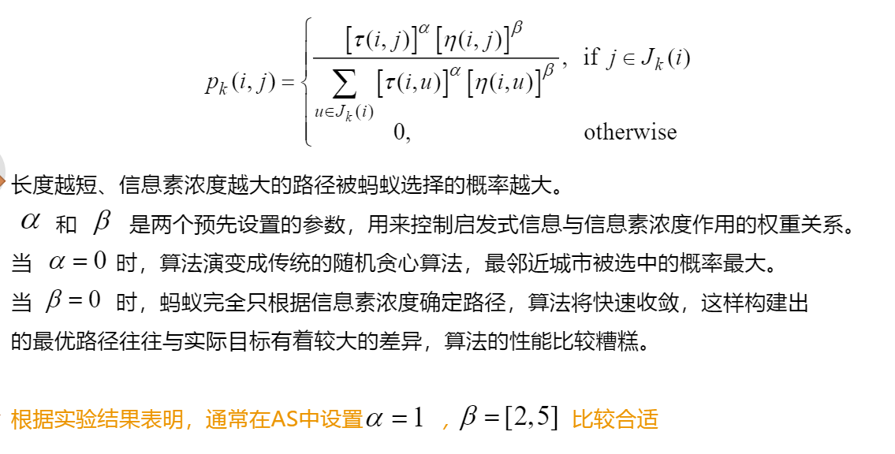
构建路径的概率
蚂蚁k由当前城市i走到下一个城市j的概率：

Slide 9
i
j

Slide 10
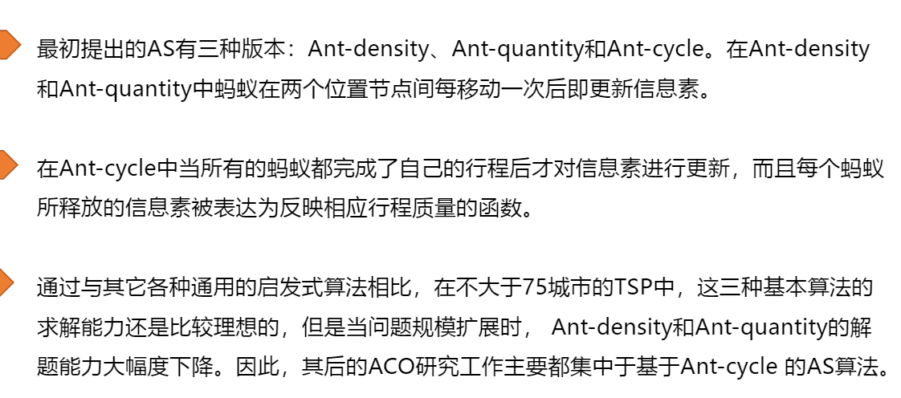
信息素浓度更新
是t时刻城市i 到j 的信息素增量
表示第k只蚂蚁走过城市i 到j ，在上面留下的信息素。m是蚁群中蚂蚁个数
根据 的计算方式不同，提出了三种不同的模型：
蚁量模型
蚁周模型
蚁密模型

Slide 11
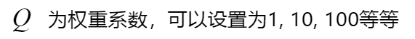
蚁周模型：Ant-cycle
Ant-cycle模型中,所有蚂蚁都构建完一条完整的闭合路径后才进行信息素更新
也称信息素强度
利用的是整体信息，充分体现全局范围内较短路径的影响力，加强了信息的正反馈性能，提高了搜索收敛的速度
在解决TSP问题时，性能较好，是常用的模型

Slide 12
蚁量模型和蚁密模型
上述两种模型都是在所有蚂蚁各自选择下一个城市后，进行信息素更新
蚁量模型
蚁密模型：
在城市个数不大于75的TSP问题中，三种模型的求解能力都比较理想
但是当问题规模扩展时，后两种的求解能力大幅下降

Slide 13
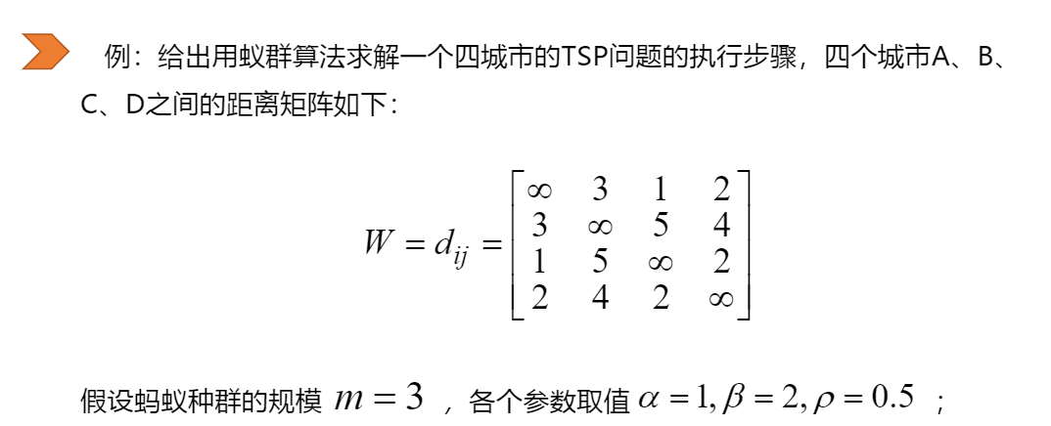
举例：如何进行信息素更新（采用蚁周模型）
A B C D
A
B C
D
假设从A出发，采用贪心法获得路径为ACDBA，总长度为10，信息素初始值为0.3

Slide 14
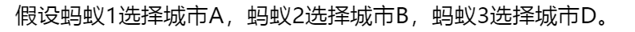
A B C D
禁忌列表 | 蚂蚁1 | A
 | 蚂蚁2 | B
 | 蚂蚁3 | D
A
B C
D
蚂蚁1：下个候选城市有B、C、D
采用轮盘赌法选择下个城市：
假设产生的随机数为q=random(0,1)=0.05
0<q<P(B)，则蚂蚁1将会选择城市B
将城市B放入蚂蚁1的禁忌列表
同理：为蚂蚁2选择城市D，蚂蚁3选择城市A

Slide 15
蚂蚁1 | A
蚂蚁2 | B
蚂蚁3 | D
禁忌列表更新
B
D
C
A
B
D
C
A
C
蚂蚁1下个候选城市有C、D
采用轮盘赌法选择下个城市：
假设产生的随机数为q=random(0,1)=0.67
P(C) <q<P(C) + P(D) ，则蚂蚁1将会选择城市D
将城市D放入蚂蚁1的禁忌列表
同理：为蚂蚁2选择城市C，蚂蚁3选择城市C。自此，每只蚂蚁的总路径已经完成。

Slide 16
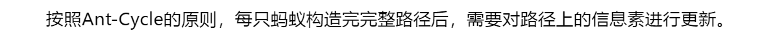
信息素更新
A B C D
A
B C
D
蚂蚁1 | A
蚂蚁2 | B
蚂蚁3 | D
B
D
C
A
B
A
B
D
D
C
A
C

Slide 17
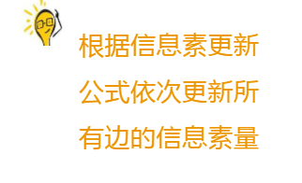
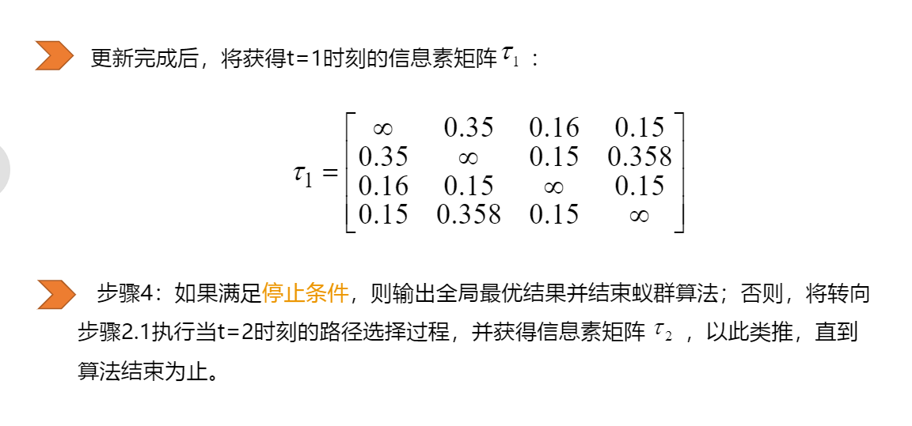
信息素更新
A B C D
A
B C
D

Slide 18
蚁群算法的步骤
步骤1：初始化，设定相关参数：
全部城市数n
全部蚂蚁数m， m<n
循环(迭代)次数的最大值N_{max}
初始时各路径信息素ζ_{i,j}(0)= ζ ₀
信息素挥发系数ρ以及α、β、Q等
建立禁忌列表J^{k}，并保证此时表中没有任何城市。
步骤2：将m只蚂蚁随机放在各个城市上，每个城市至多分布一个蚂蚁，并将m个蚂蚁所在城市存入禁忌列表J^{k}。

Slide 19
蚁群算法的步骤（续）
步骤3：所有蚂蚁依据概率选择下一城市，并将选择城市存入禁忌列表。
步骤4：所有蚂蚁都构建完一条完整的路径后，在所经过的路径上更新信息素，并记录本次迭代过程中的最优路径和最优路径长度。
步骤5：清空禁忌列表J^{k}，重复步骤2、3、4直到满足算法结束条件：
每一只蚂蚁完成N_{max}次迭代
出现停滞现象（所有蚂蚁都选择相同路径，路径不再变化）
步骤6：输出最优路径和最优路径长度

Slide 20
蚁群算法的流程框图
每只蚂蚁选择下个城市，并更新禁忌列表
每只蚂蚁遍历完所有城市，得到一条完整路径
蚁群算法求解TSP问题： https://b23.tv/enF1XN6
更新信息素，记录当前迭代的最优路径，禁忌列表清零，并进入下一次迭代过程

Slide 21
蚁群算法的参数选择
参数：城市数n，蚂蚁数m， α、β、 ρ以及Q
原则：
确定蚂蚁数目，可参照“实际问题的规模大致是蚂蚁数量的1.5倍”的选择策略来确定蚂蚁的总数目m
粗调参数：α、β、Q
微调参数：ρ
ρ反映了蚂蚁个体之间相互影响的强弱，直接影响算法的收敛速度和全局搜索能力
ρ 过小，蚂蚁将继续选择以前所走路径，全局搜索能力减弱，但能提高算法的收敛速度
ρ 过大，虽能增强算法的全局寻优能力，但降低了收敛速度
针对ρ 的取值，通常采用仿真实验方式来确定，一般取 ρ ∈[0.1 ，0.5]效果较好

Slide 22
蚁群算法的特点和应用领域
特点：
正反馈: 信息素的正反馈机制使得算法能够快速发现较好的解
分布式: 算法具有良好的分布式计算特性，易于并行实现
启发式搜索: 算法结合了启发式搜索和概率选择机制，能够有效地探索解空间
应用领域：包括但不限于
旅行商问题
车辆路径问题: 为一系列客户分配车辆，使得总成本最低
图像分割、特征提取和边缘检测
机器学习: 用于数据聚类、分类等问题

Slide 23
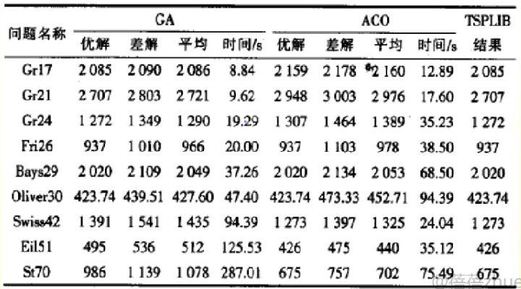
遗传算法和蚁群算法比较（TSP）

Slide 24
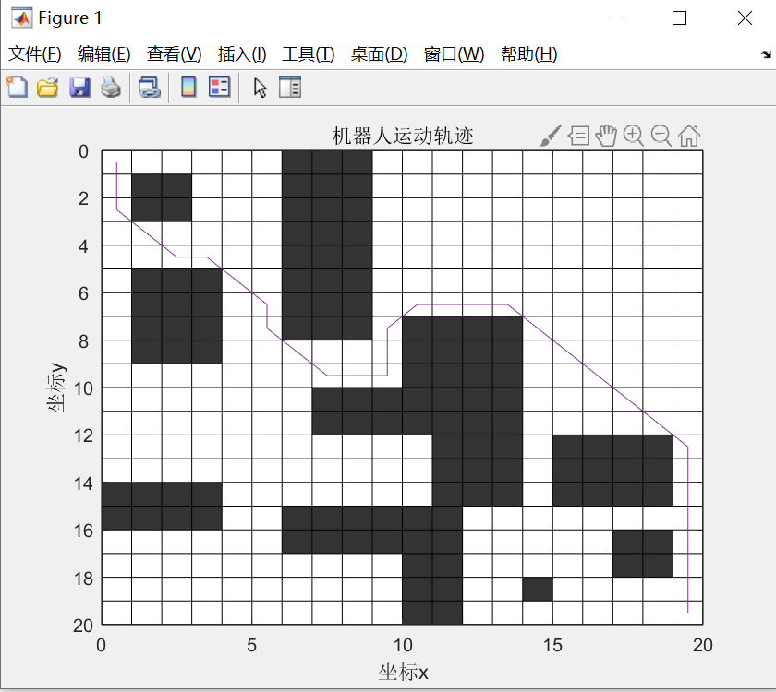
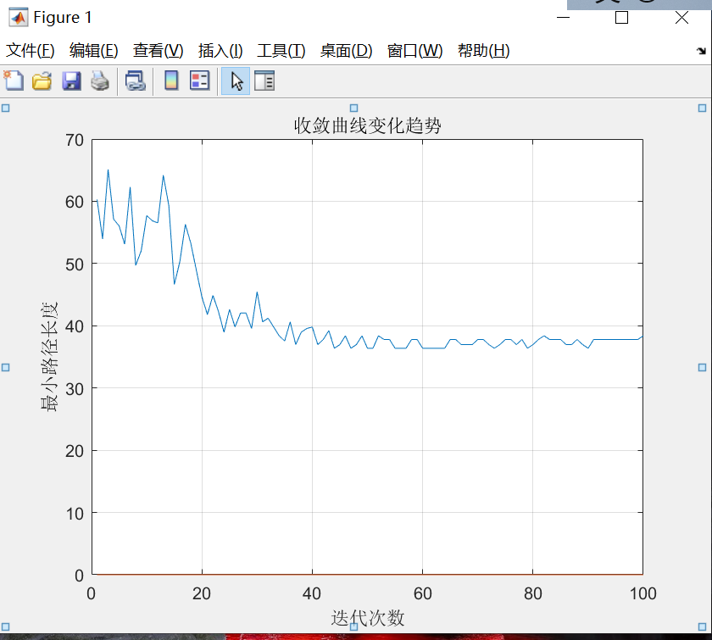
机器人规划路线的仿真实验

Slide 25
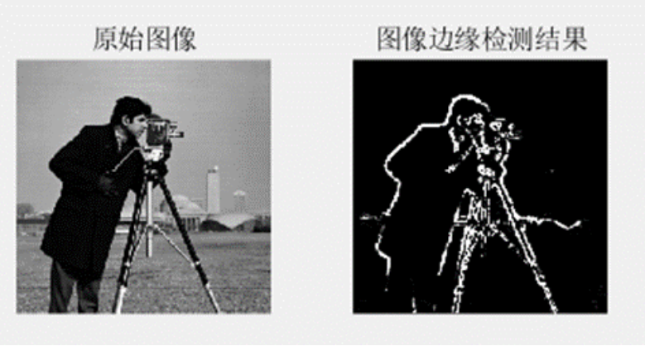


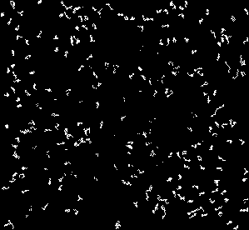
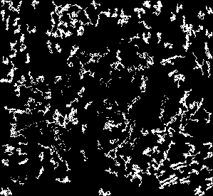
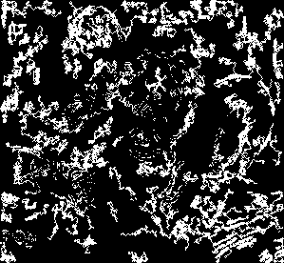
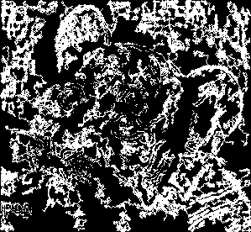
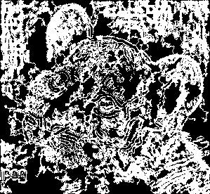
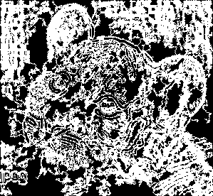

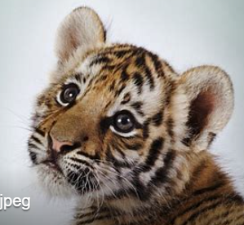
图像边缘检测

Slide 26
蚁群算法的改进版本
蚂蚁系统
精华蚂蚁系统
基于排列的蚂蚁系统
最大最小蚂蚁系统
蚁群系统
连续正交蚁群系统
……

Slide 27
填空题
（1）蚁群算法模拟了自然界中 过程而提出，可以解决 问题。
（2）蚁群算法需要一个记忆空间，称为 ，表示已经过的路径。判断选择城市的主要依据有 和 ，前者代表 愿望，后者代表 愿望，反映了问题求解过程中经验的积累。
蚂蚁觅食，组合优化
禁忌列表，能见度，虚拟信息素，启发式，获知式

